Slide 2
Üniversite İlişkileri Müdürlüğü
ÜNİVERSİTE ARAŞTIRMA LABORATUVARLARI SUNUMU
Mayıs 2023
www.tusas.com

Slide 3
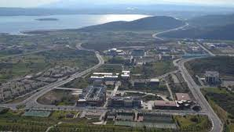
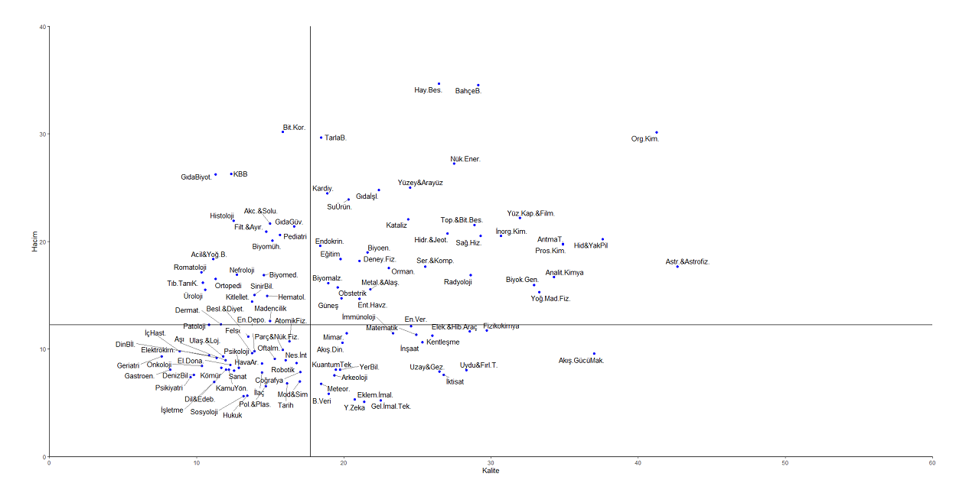
Atatürk Üniversitesi
YÖK Odak Fen/Mühendislik Alan Eşleşmesi
Uzay Bilimleri ve Uydu Teknolojileri
Yapay Zeka Teknolojileri
Akıllı ve Yenilikçi Malzeme
11. Kalkınma Planı
Kimya
Analitik Kimya
İnorganik Kimya
Organik Kimya
Proses Kimyası ve Teknolojisi
14
www.tusas.com
www.tusas.com

Slide 4
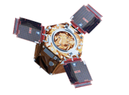
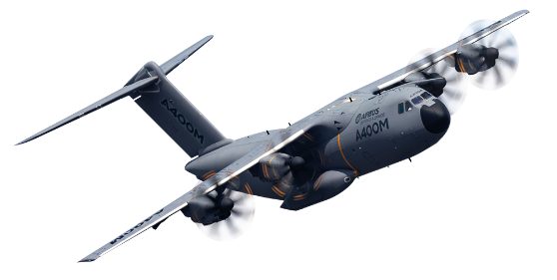
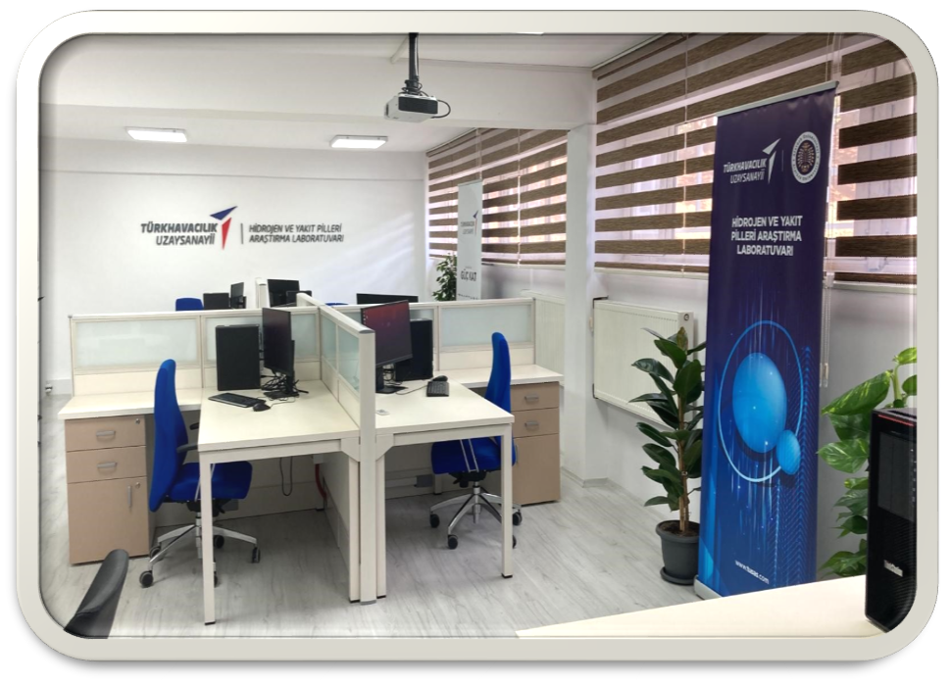
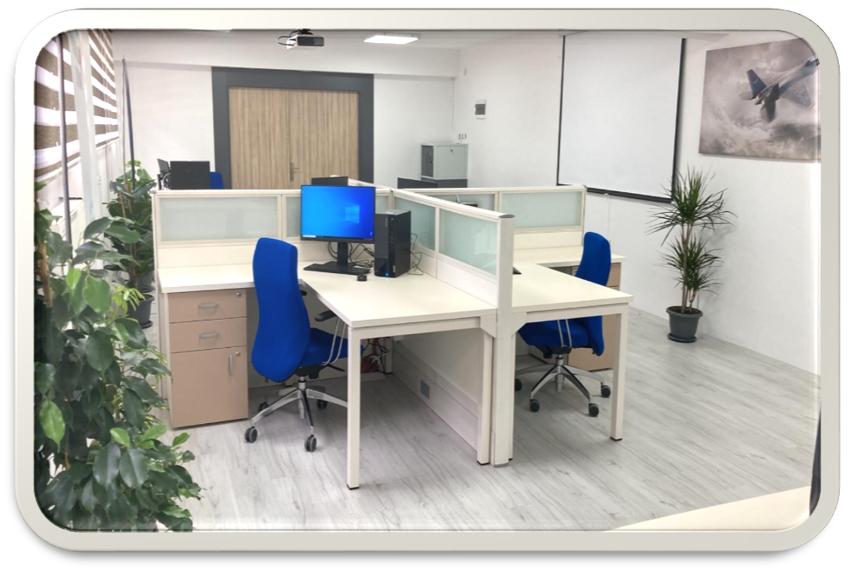
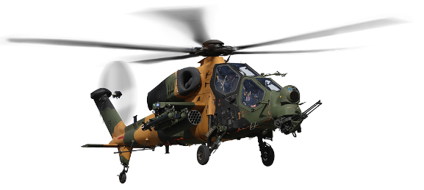
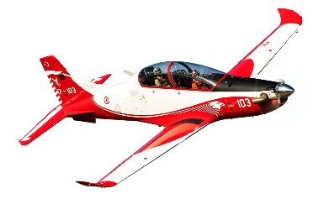
Atatürk Üniversitesi –
TUSAŞ Hidrojen ve Yakıt Pilleri Araştırma Laboratuvarı
www.tusas.com
www.tusas.com

Slide 5
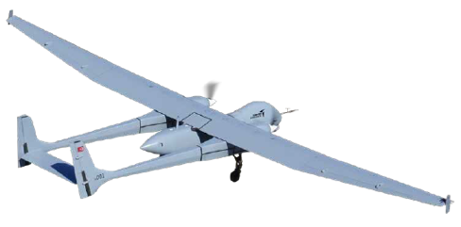
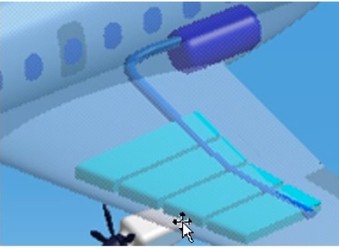
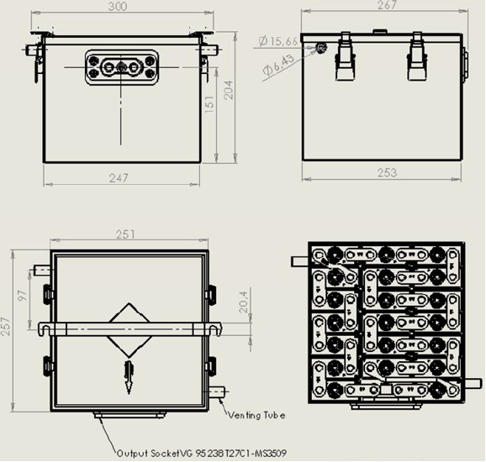
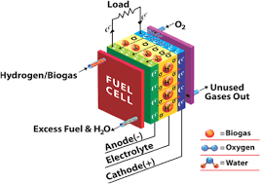
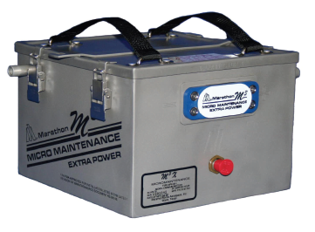
Atatürk Üniversitesi –
TUSAŞ Hidrojen ve Yakıt Pilleri Araştırma Laboratuvarı
Çalışılması Planlanan Konular:
Proton Değişim Membran (PEM) Yakıt Pilleri,
PEM yakıt pili modelleme çalışmaları,
PEM yakıt pili katalizör sentezi ve karakterizasyonu,
Hibrit sistem tasarım ve modelleme,
Yakıt pili tabanlı güç sistemlerinin tasarımı,
Katı Oksit Yakıt Pili (KOYP),
Entegrasyon
www.tusas.com
www.tusas.com

Slide 6
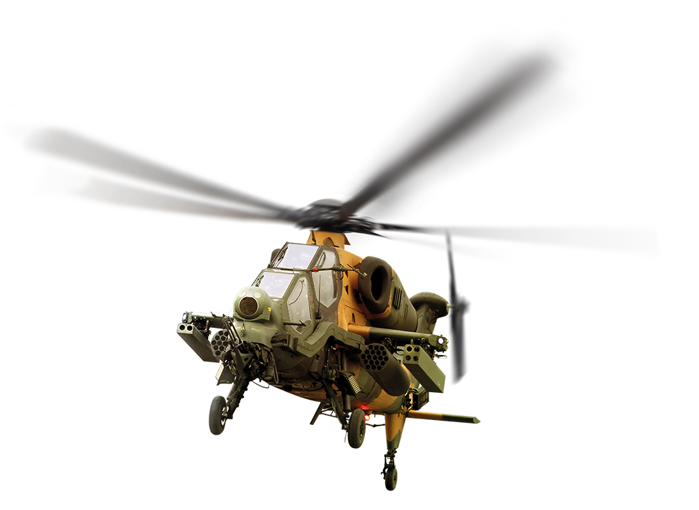
İş Birliği Kapsamı
Üniversite Araştırma Laboratuvarları
Ar-Ge proje işbirlikleri
Öğrenciler için proje bursiyerliği ve istihdam önceliği
Üniversite test alt yapısı kullanımı
Ortak konferans, seminer, çalıştay, vb bilimsel aktiviteler düzenlenmesi
Şirket için stratejik konularda çalışan lisansüstü öğrenci ve doktora sonrası araştırmacı yetiştirilmesi
www.tusas.com

Slide 7
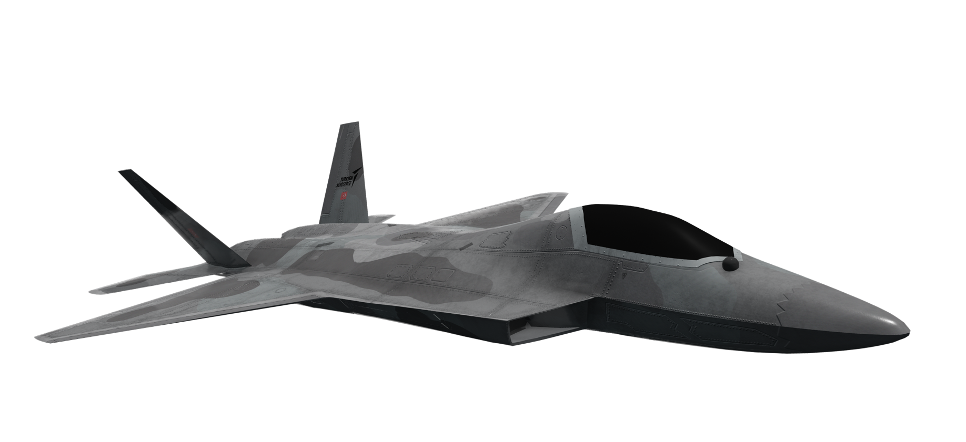
Amaç ve Kazanımlar
Savunma sanayi, havacılık ve uzay alanınca çalışan lisansüstü öğrenci ve doktora sonrası araştırmacı yetiştirilmesi ve bu öğrencilerin TUSAŞ için stratejik alanlarda çalışabilmesi için şirkete kazandırılması,
TUSAŞ’ın faaliyet alanlarında yenilikçi, ileri seviye mühendislik metotlarının akademik kaynaklardan beslenerek araştırılması ve yeni teknolojilerin kazanılmasını sağlamak,
Üniversiteler ile TUSAŞ arasındaki iş birliği ve proje faaliyetlerinde uzmanlaşma ve hedef/sonuç odaklı çok disiplinli bir entegrasyon sağlamak,
Laboratuvar çalışmalardan önemli mühendislik problemlerin çözümleri ile uluslararası akademik çıktılar alınmasını sağlamak,
Her bir laboratuvar konusu özelinde açık kaynak kod geliştirilmesini sağlamak
www.tusas.com

Slide 8
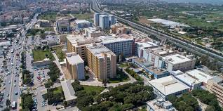
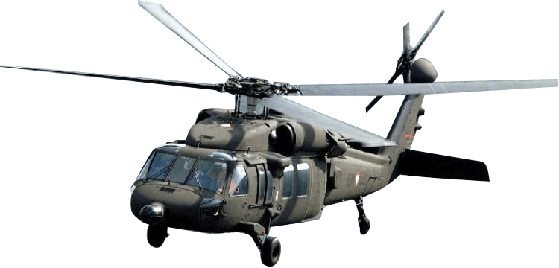
Ekosistem Bileşenleri
TUSAŞ
Üniversite
TUSAŞ HPC sisteminden 5.000 çekirdeklik kısmının ekosistem içindeki laboratuvarlar için kullanılabilir hale getirilmesi,
Ar-Ge projeleri konu havuzunun belirlenmesi,
Lift Up/Lift Up+/Lift Up++ ile projelerde çalışacak öğrencilere destek sağlanması
Dış fon kaynaklarına erişim desteği,
TUSAŞ için stratejik alanlarda çalışacak akademisyen ve öğrenci desteği,
Ar-Ge çıktılarının akademik ifadelere dönüştürülmesi,
Açık kaynak kod geliştirilmesi
Ulusal ve Uluslararası Fonlar
Tübitak
Yapılacak Ar-Ge faaliyetleri için kaynak sağlanması
Gelecek teknolojilerin takibi için vizyon sağlanması
Ar-Ge çıktılarının, ulusal ve uluslararası alandaki akademik alanlarda ve sanayi kuruluşlarında yer bulması
Horizon Europe
M-Era.Net
www.tusas.com

Slide 9
Ekosistem Döngüsü
Laboratuvar
TUSAŞ
Üniversite
Sanayi ve ürün odaklı THS 1-3 çıktılar
Gerçek sanayi problemleri üzerine Ar-Ge çözümleri
Ürünleştirilebilir ve kullanılabilir projeler
Dış kaynak fon destekleri ile sürülebilir bir ekosistem
Çıktılar
TUSAŞ Proje Destek Programları
TUSAŞ USİ Ar-Ge Projeleri
TUSAŞ BAP
Lift Up, Lift Up+, Lift UP++ vb.
Diğer Destek Programları ve İş Birlikleri
TÜBİTAK
Üniversite BAP
AB Destekleri
Uluslararası Fonlar
Diğer
www.tusas.com

Slide 10
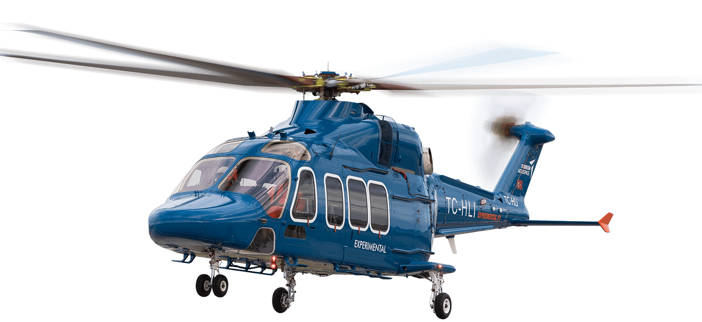
Organizasyon Yapısı
Tusaş Üniversite İlişkileri Müdürlüğü
Üniversite Koordinatörü
Ürün gruplarından gerçek Ar-Ge problemlerinin toplanması
Bu problemlerin Ar-Ge diline çevrilmesi,
Üniversite Koordinatörü ’ne projelerin iletilerek laboratuvarlarda çalışılmasının sağlanması
Üniversite Rektör’ü tarafından atanır
Projede çalışacak öğrencilerin (yüksek lisans, doktora) belirlenmesi
Ar-Ge’ye ihtiyaç duyulan konuları belirlenmesi
Proje teknik yöneticisinin belirlenmesi
Proje koordinatörlüğü
Uygun Üniversite Proje Koordinatörü’nün atanması,
Tusaş Ürün Grubu
Üniversite Koordinatörü
Proje Koordinatörü Akademisyen
Öğrenciler
TUSAŞ Üniversite İlişkileri Müdürlüğü
Proje Koordinatörü
TUSAŞ Ürün Grubu
Proje Teknik Lideri
Laboratuvar Koordinatörlükleri-Şeflikleri
www.tusas.com

Slide 11
TUSAŞ – Üniversite Sanayi ARGE Projeleri Destekleri
Proje başına
25.000.-USD
Öğrenci başına
5.000.-USD
Max 2 YL öğrencisi
Asgari ücretin
2 katı aylık burs
Proje İçin
Öğrenciler İçin
TUSAŞ Araştırma Laboratuvarları Destekleme Projesi
Yüksek Lisans Ve Doktora Bilimsel Araştırmalar Prog.
Sanayi Odaklı Doktora Araştırmaları Programı
www.tusas.com

Slide 12
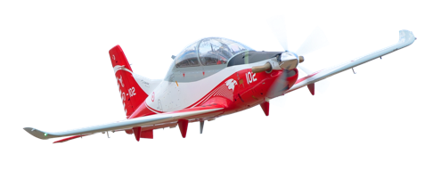
LIFT UP SANAYİ ODAKLI LİSANS BİTİRME PROJELERİ PROGRAMI
BAŞVURU ŞARTLARI
Ekip için en az 2,75 not ort
En fazla 5 öğrencilik gruplar
Üniversitenin aynı bölümünden en fazla 3 proje*
DESTEKLER
10.000 TL proje bütçesi
TUSAŞ altyapı kullanımı
Sanayi danışmanı rehberliği
İstihdam olanağı
www.tusas.com

Slide 13
LIFT UP SANAYİ ODAKLI LİSANS BİTİRME PROJELERİ PROGRAMI
Problem
Tanımı
İnternet
Sitesinde
Yayımlama
Başvuruların
İşleme
Alınması
Başlangıç
Toplantısı
Ara İzleme
Toplantısı
LIFT UP Sunumları
2021-2022
LIFT UP Bildiri Kitabı
www.tusas.com

Slide 14
LIFT UP++ SANAYİ ODAKLI DOKTORA ARAŞTIRMALARI PROGRAMI
BAŞVURU ŞARTLARI
Lisans ortalamasının 2.85 (4’lük sistemde) ve üzeri, yüksek lisans not ortalamasının 3.20 (4’lük sistemde) ve üzeri olması,
Tez aşamasında ise tez önerisinin verilmemiş olması
Başvuru yapan öğrencinin hiçbir kurumda çalışmıyor olması
DESTEKLER
Asgari ücretin 2 katı aylık burs
İstihdam olanağı
www.vizyonergenc.com
www.tusas.com

Slide 15
TUSAŞ – Üniversite Sanayi ARGE Projeleri
Başvuru Portalı
Araştırma laboratuvarlarında yapılacak projelerin;
Duyurulduğu,
Çağrıya çıkıldığı,
Başvurusunun alındığı ve
Değerlendirildiği
ara yüzdür.
Üniversite - Sanayi iş birliği çalışmaları kapsamında akademisyenlerin TÜBİTAK ile ortaklaşa yürütülecek çalışmalar için taleplerini ilettikleri ara yüzdür.
www.tusas.com

Slide 16
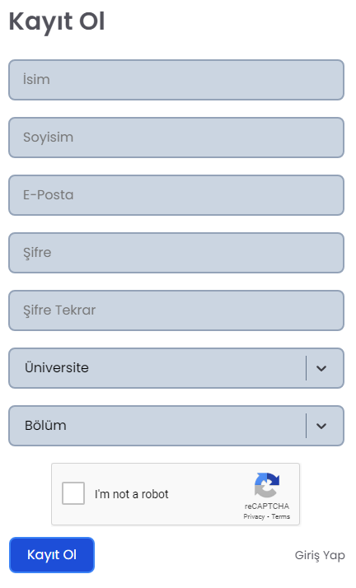
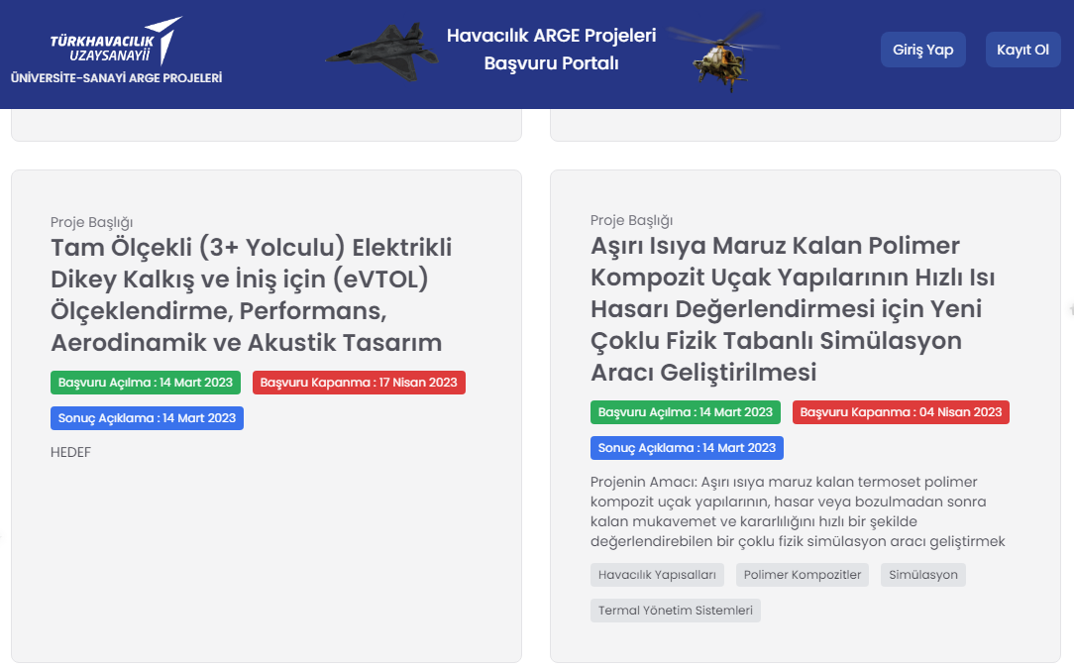
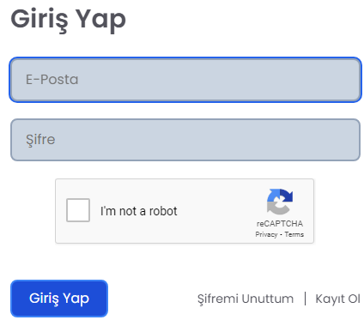
TUSAŞ Ar-Ge Ofisleri Proje Havuzu
www.tusas.com

Slide 17
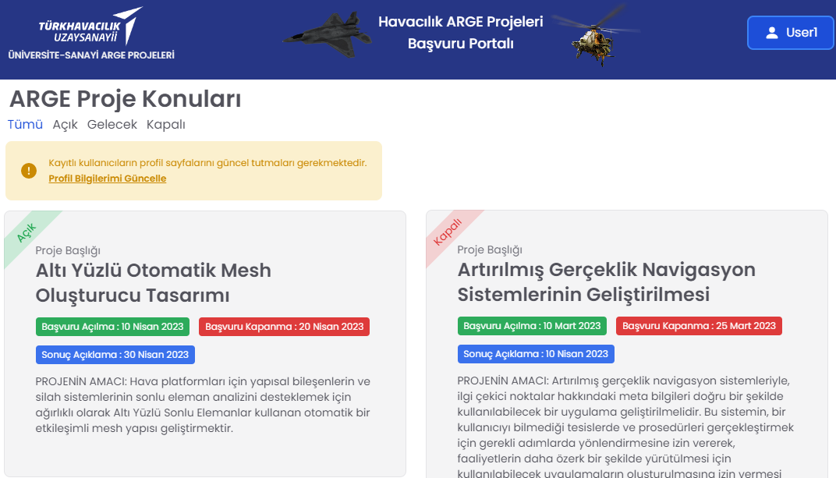
www.tusas.com

Slide 18
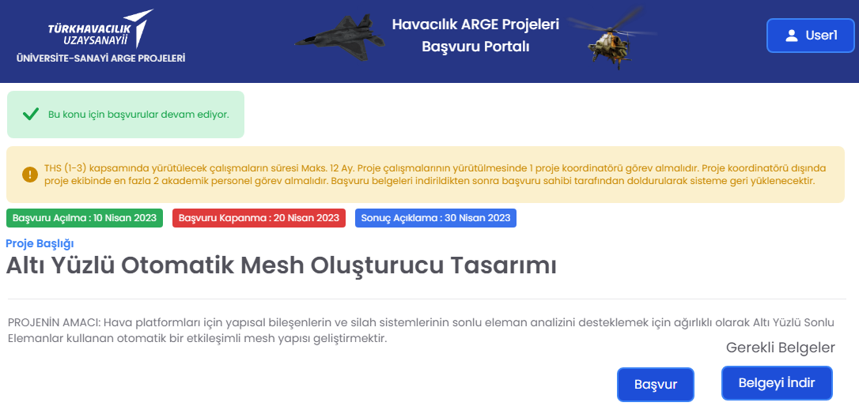
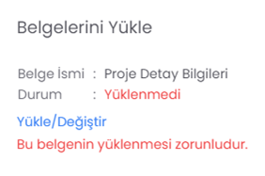
www.tusas.com

Slide 19
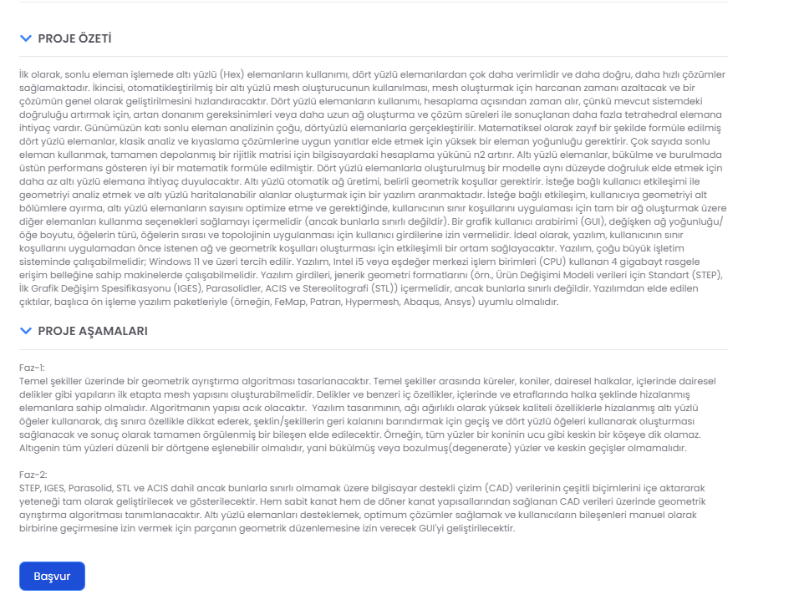
Başvuru portalında proje özeti ve proje aşamaları görülecektir.
www.tusas.com

Slide 20
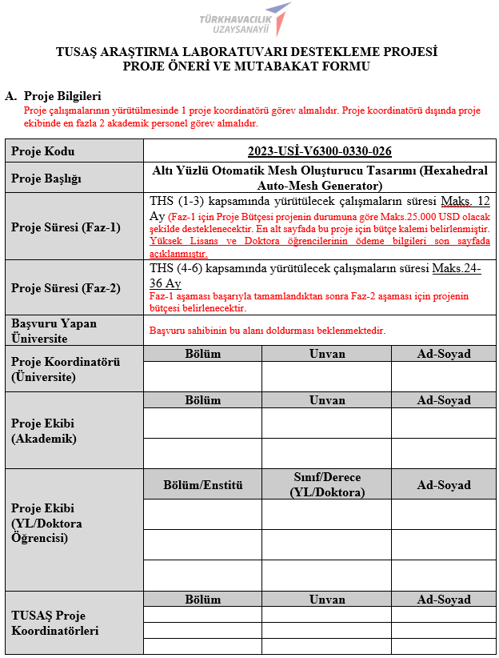
www.tusas.com

Slide 21
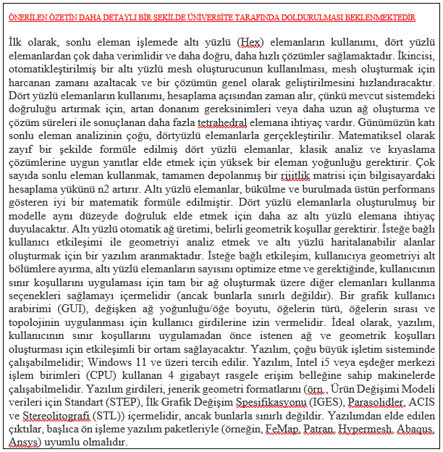
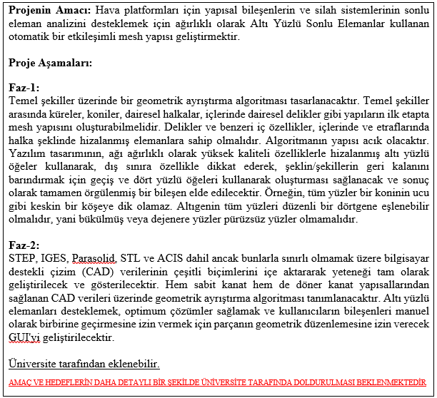
www.tusas.com

Slide 22
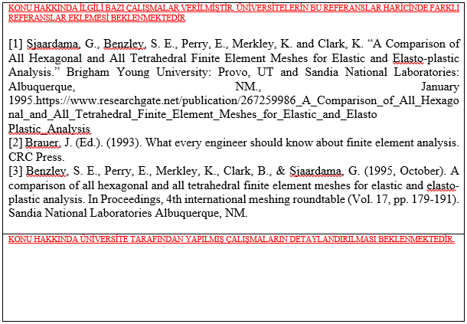
www.tusas.com

Slide 23
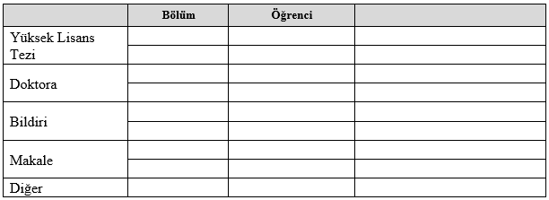
www.tusas.com

Slide 24
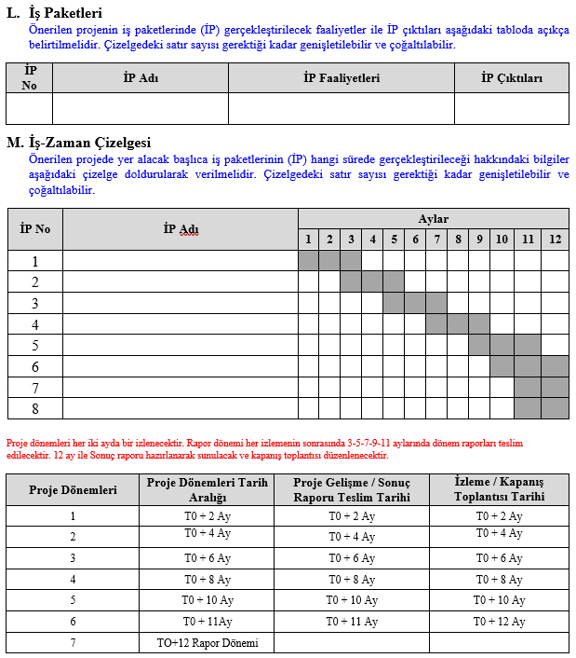
www.tusas.com

Slide 25
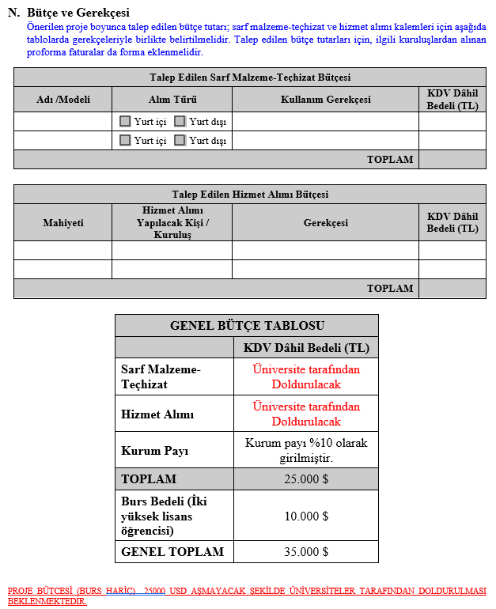
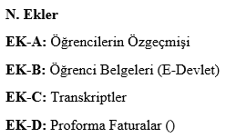
www.tusas.com

Slide 26
Teşekkürler
www.tusas.com

